Slide 1
WARNA
Oleh : Rahmat Robi Waliyansyah, M.Kom.

Slide 2
Dasar-dasar Warna
Warna yang diterima oleh mata dari sebuah objek ditentukan oleh warna sinar yang dipantulkan oleh objek tersebut.
Sebagai contoh, suatu objek berwarna hijau karena objek tersebut memantulkan sinar biru dengan panjang gelombang 450 sampai 490 nanometer (nm).
Warna sinar yang direspon oleh mata adalah sinar tampak (visible spectrum) dengan panjang gelombang berkisar dari 400nm (biru) sampai 700 nm (merah)

Slide 3
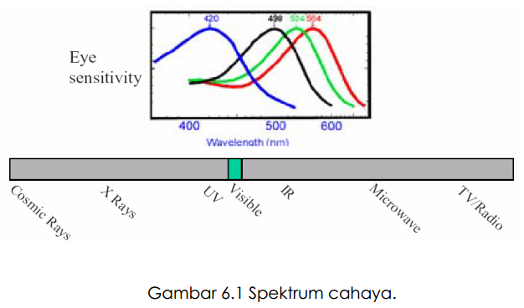

Slide 4
RED
Warna-warna yang diterima oleh mata manusia merupakan hasil kombinasi cahaya
dengan panjang gelombang berbeda.
GREEN
BLUE

Slide 5
Intensity/brightness/luminance
AtribuT yang menyatakan banyaknya cahaya yang diterima oleh mata tanpa memperdulikan warna. Kisaran nilainya adalah antara gelap (hitam) dan terang (putih).
Atribut Warna
Hue
Menyatakan warna sebenarnya, seperti merah, violet,dan kuning. Hue digunakan untuk membedakan warna-warna dan menentukan kemerahan (redness), kehijauan (greenness), dsb, dari cahaya. Hue berasosiasi dengan panjang gelombang cahaya, dan bila kita menyebut warna merah, violet, atau kuning, kita sebenarnya menspesifikasikan hue-nya.
Saturation
Menyatakan tingkat kemurnian warna cahaya cahaya, yaitu mengindikasi seberapa banyak warna putih diberikan pada warna. Sebagai contoh, warna merah adalah 100 % warna jenuh (saturated color), sedangkan warna pink adalah warna merah dengan tingkat kejenuhan sangat rendah (karena ada warna putih didalamnya). Jadi, jika hue menyatakan warna sebenarnya, maka saturation menyatakan seberapa dalam warna tersebut.

Slide 6
Dalam praktek, hue dikuantisasi dengan nilai dari 0 sampai 255; 0 menyatakan merah, lalu memutar nilai-nilai spektrum tersebut kembali lagi ke 0 untuk menyatakan merah lagi. Ini dapat dipandang sebagai sudut dari 0° sampai 360°.
Intensity nilainya dari gelap sampai terang (dalam praktek, gelap = 0, terang=225). Intensity dapat digambarkan sebagai garis vertikal yang menembus
pusat lingkaran
Jika suatu warna mempunyai saturation = 0, maka warna tersebut tanpa hue, yaitu
dibuat dari warna putih saja. Jika saturation = 225, maka tidak ada warna putih yang
ditambahkan pada wana tersebut saturation dapat digambarkan sebagai panjang
garis dari titik pusat lingkaran ke titik warna.
Ketiga atribut warna (I, H, dan S) digambarkan dalam model IHS (ada juga yang menyebutkan model HSV, dengan V = Value = I )

Slide 7
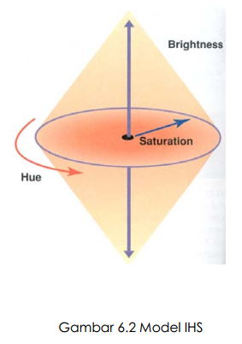

Slide 8
R : 700 nm
Sistem Koordinat Warna
G : 546.1 nm
CIE (Commission Internasional de l’Elclairege) atau internasional lighting Committee adalah lembaga yang membakukan warna pada tahun 1931. CIE mula-mula menstandarkan panjang gelombang warna-warna pokok sebagai berikut:
B : 435.8 nm

Slide 9
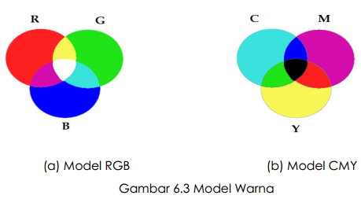
Warna-warna lain dapat dihasikan dengan mengkombinasikan ketiga warna pokok tersebut. Model warna yang digunakan sebagai acuan dinamakan model RGB. RGB bukan satu-satunya warna pokok yang dapat digunakan untuk menghasilkan kombinasi warna. Warna lain dapat juga digunakan sebagai warna pokok (misalnya C = Cyan, M = magenta, dan Y = Yellow),

Slide 10
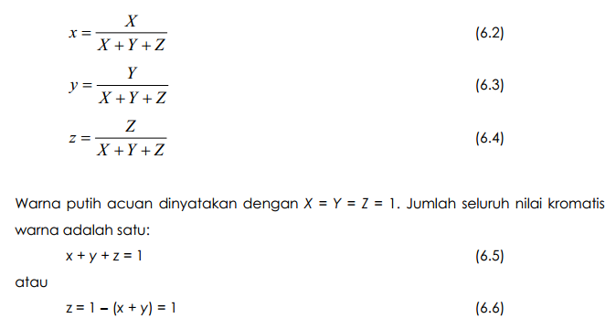
Kromatisitas (chromaticity of color) masing-masing warna pokok, menunjukkan persentase relative untuk warna pokok di antara warna pokok lainnya pada warna yang diberikan, yang didefenisikan sebagai

Slide 11
Model warna CMY dan CYMK
Model CMY dapat diperoleh dari model RGB dengan perhitungan berikut:
C = 1-R
M = 1-G
Y = 1-B
Warna cyan (C), magenta(M), dan yellow (Y) adalah warna komplementer terhadap red, green, dan blue. Dua buah warna disebut komplementer jika dicampur dengan perbandingan yang tepat menghasilkan warna putih.
Misalnya, magenta jika dicampur dengan perbandingan yang tepat dengan green menghasilkan putih, karena itu magenta adalah komplemen dari green.

Slide 12
Model CMY dapat digunakan untuk mencetak citra berwarna, tetapi karena
ketidaksempurnaan tinta, model CMY tidak dapat menghasilkan warna hitam
dengan baik. Karena itu, model CMY disempurnakan menjadi model CMYK, yang dalam hal ini K menyatakan warna keempat, dengan perhitungan sebagai berikut:
K = min(C,M,Y)
C = C - K
M = M- K
Y = Y - K

Slide 13


Slide 14
Komponen RGB dari citra berwarna dapat dikonversikan ke model warna IHS. Dengan mengasumsikan komponen RGB telah dinormalisasikan ke 1, maka I dihitung dengan rumus:
I = 1/3 (R + G + B)

Slide 15
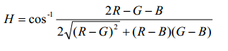
H dihitung dengan rumus:

Slide 16
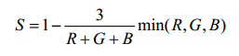
Nilai S dihitung dengan rumus:

